Slide 1
TCC - PÓS GRADUAÇÃO DESENVOLVIMENTO FULL STACK
Geórgia Maria Carvalho de Sousa Galvão

Slide 2
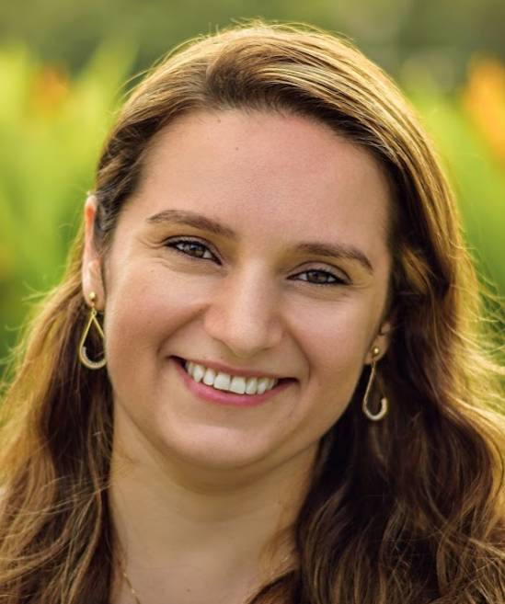
Quem sou eu?
Paraibana morando em Recife
43 anos, mãe de duas meninas
Mestrado em Engenharia de Software pela UFPE
Trabalho no SERPRO há 19 anos como desenvolvedora Full Stack

Slide 3
Contexto Projeto Integrado
Aplicação Web para Clínica de Imunização
Funcionalidades Principais
Módulo B
Gestão de usuários
Gestão de vacinas
Gestão de vacinações
Módulo C
Gestão de descartes de vacinas
Gestão de fornecedores
Gestão de compras de vacinas

Slide 4
Apresentação Módulo B
Detalhamento completo do projeto no documento do TCC
Tarefas escolhidas para demonstração da aplicação
1. Cadastrar um usuário novo na aplicação
2. Registrar a vacinação do usuário cadastrado
3. Visualizar histórico do controle de estoque da vacina
4. Exportar arquivo com vacinações do usuário

